Slide 1
Арабская весна как триггер глобальной дестабилизационной волны
А. В. Коротаев
Лаборатория мониторинга рисков
социально-политической дестабилизации
Высшая школа экономики, Москва, 2017
www.hse.ru

Slide 2
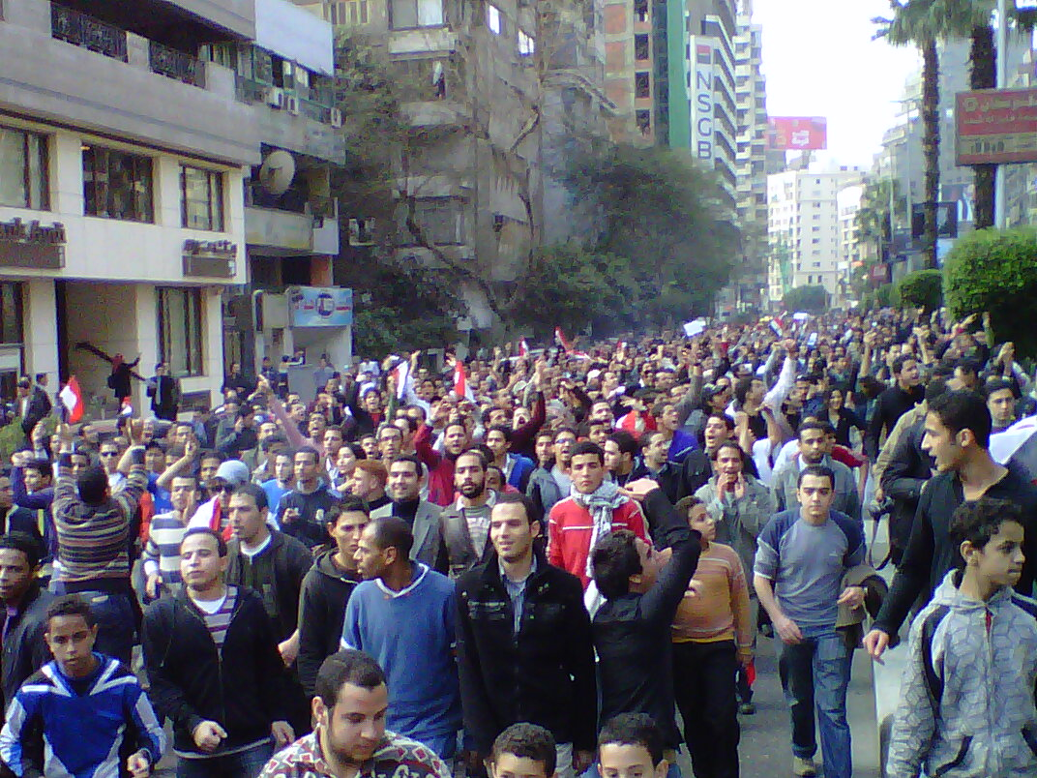

Slide 9
Насколько глобальное эхо Арабской весны было сопоставимо по своим масштабам с самой Арабской весной?
Насколько рост масштабов глобальной дестабилизации после 2010 года был сопоставим с его ростом в арабских странах?
Наблюдался ли сопоставимый по масштабам рост дестабилизации в других макрозонах Мир-Системы?

Slide 30
Запущенная Арабской весной глобальная волна социально-политической дестабилизации привела в 2011–2015 годах к очень значительному росту социально-политической нестабильности абсолютно во всех мир-системных зонах.
Однако проявилась эта глобальная дестабилизационная волна в разных мир-системных зонах по-разному и не вполне синхронно.

Slide 31
В 2011 году особенно мощный рост числа демонстраций, беспорядков и забастовок наблюдался в арабском мире и в странах Запада.
Хотя многократный рост числа демонстраций наблюдался также в Африке южнее Сахары, на Среднем Востоке и в странах Восточной Европы и бывшего Советского Союза, а многократный рост числа массовых беспорядков – в Африке южнее Сахары, в странах Восточной Европы и бывшего Советского Союза и в странах Азии, но он был не таким мощным, как в арабском мире и в странах Запада.

Slide 32
После 2011 года число демонстраций, беспорядков и забастовок в арабском мире очень значительно уменьшилось, однако на этом фоне в арабском мире (и смежных с ним областях Тропической Африки и Среднего Востока) в 2012–2014 годах наблюдался взрывообразный рост числа крупных терактов / «партизанских действий» (метастазы которого стали постепенно проникать и в некоторые другие мир-системные зоны).

Slide 33
При этом в 2012–2015 годах на фоне очень заметного уменьшения числа демонстраций, беспорядков и забастовок в Арабском мире наблюдался значительный рост их числа в странах Запада, в Латинской Америке (практически не затронутой глобальной дестабилизационной волной в 2011 году), в Африке южнее Сахары, в странах Азии, на Среднем Востоке, а также в странах Восточной Европы и бывшего Советского Союза.

Slide 34
Это рост с лихвой компенсировал снижение количества демонстраций, беспорядков и забастовок в арабском мире; и в 2014–2015 глобальное число демонстраций, беспорядков и забастовок значительно превзошло до того времени рекордные уровни 2011 года.

Slide 35
Главный вклад в выход Мир-Системы на эти рекордные уровни в 2014–2015 годах внесли страны Запада, Азии и Латинской Америки; однако общее количество крупных антиправительственных демонстраций и массовых беспорядков, зафиксированное в эти годы во всех мир-системных зонах без исключения, значительно превышало уровни, наблюдавшиеся там в годы, предшествовавшие началу Арабской весны…

Slide 36
Запущенная Арабской весной глобальная волна социально-политической дестабилизации привела в 2011–2015 годах к очень значительному росту социально-политической нестабильности абсолютно во всех мир-системных зонах.
Однако проявилась эта глобальная дестабилизационная волна в разных мир-системных зонах по-разному и не вполне синхронно.

Slide 38
101000, Россия, Москва, Мясницкая ул., д. 20
Тел.: (495) 621-7983, факс: (495) 628-7931
www.hse.ru

